Slide 1
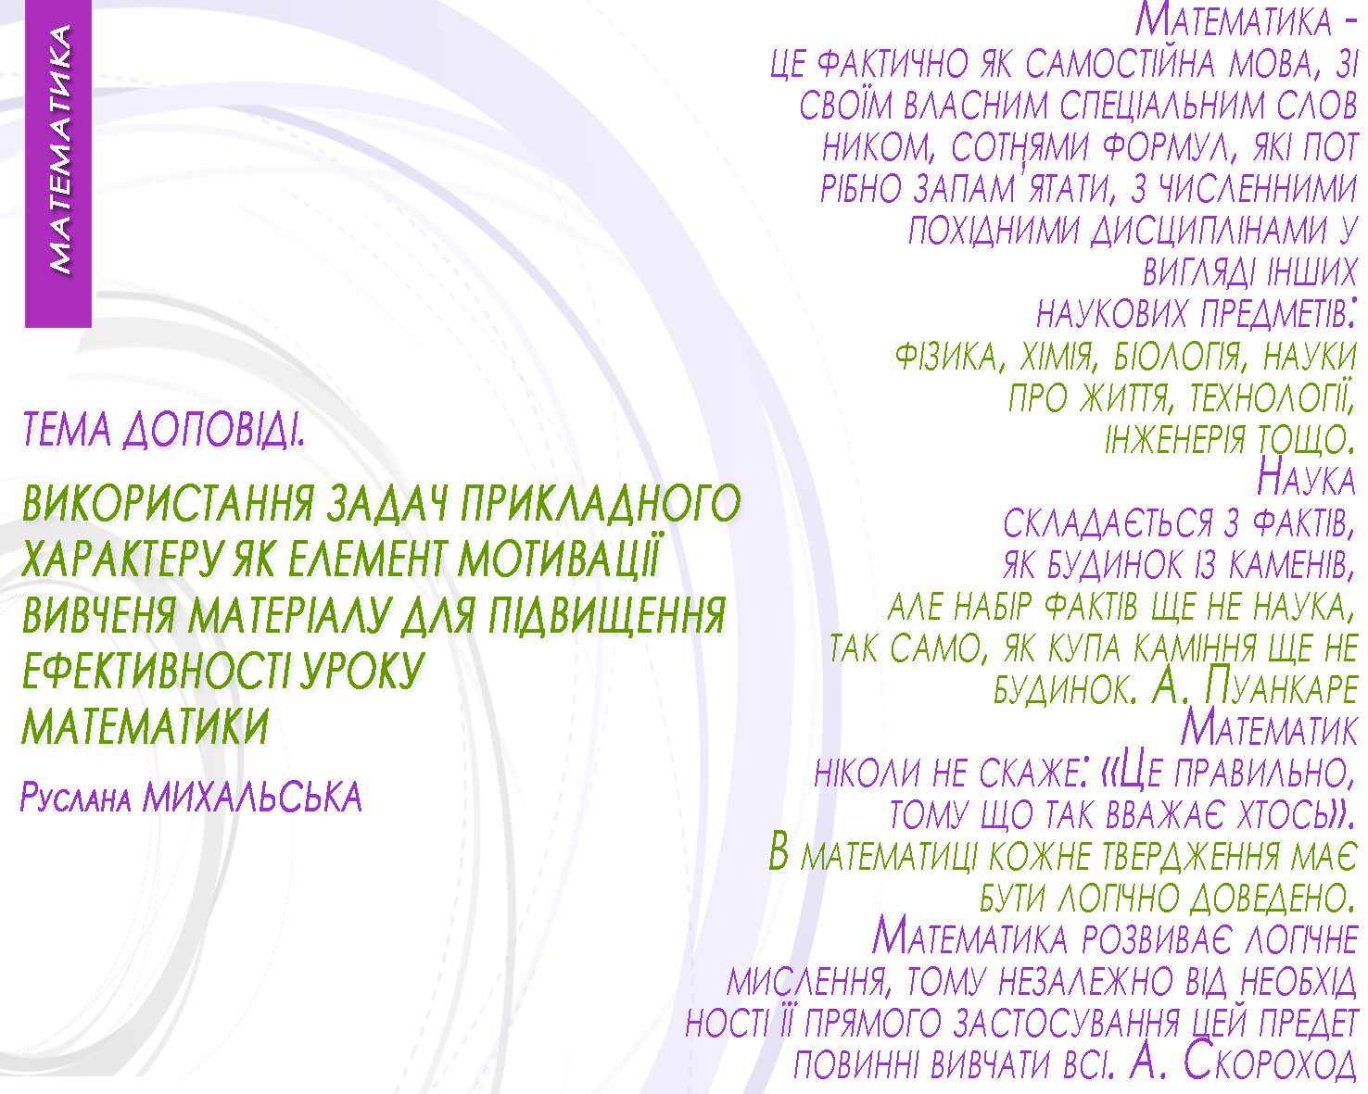

Slide 2

ключем до пізнання навколишнього світу
фундаментом науково-технічного процесу
важливою компонентою розвитку особистості
МАТЕМАТИКА

Slide 3
Переконати кожного учня в тому, що навіть мінімальний рівень математичних знань піднімає його на вищий рівень людського спілкування.
Щоб навчити учня, потрібно не просто передати їй знання та вміння, а й викликати в неї відповідну активність: пізнавальну чи практичну.
ЗАВДАННЯ

Slide 4
ПРИЧИНИ ВЧИТИ МАТЕМАТИКУ
спосіб інтелектуального розвитку людини
застосовується в багатьох сферах нашого життя
розвиває творчі здібності, мислення, виховує інтелектуальну чесність, критичність мислення
дозволяє розвивати гнучкість розуму, що потрібно для прийняття об'єктивного рішення будь-якої задачі

Slide 5
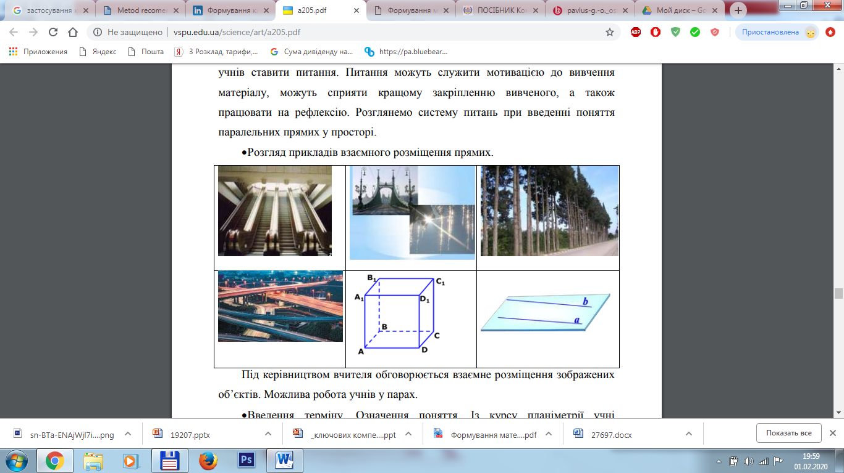
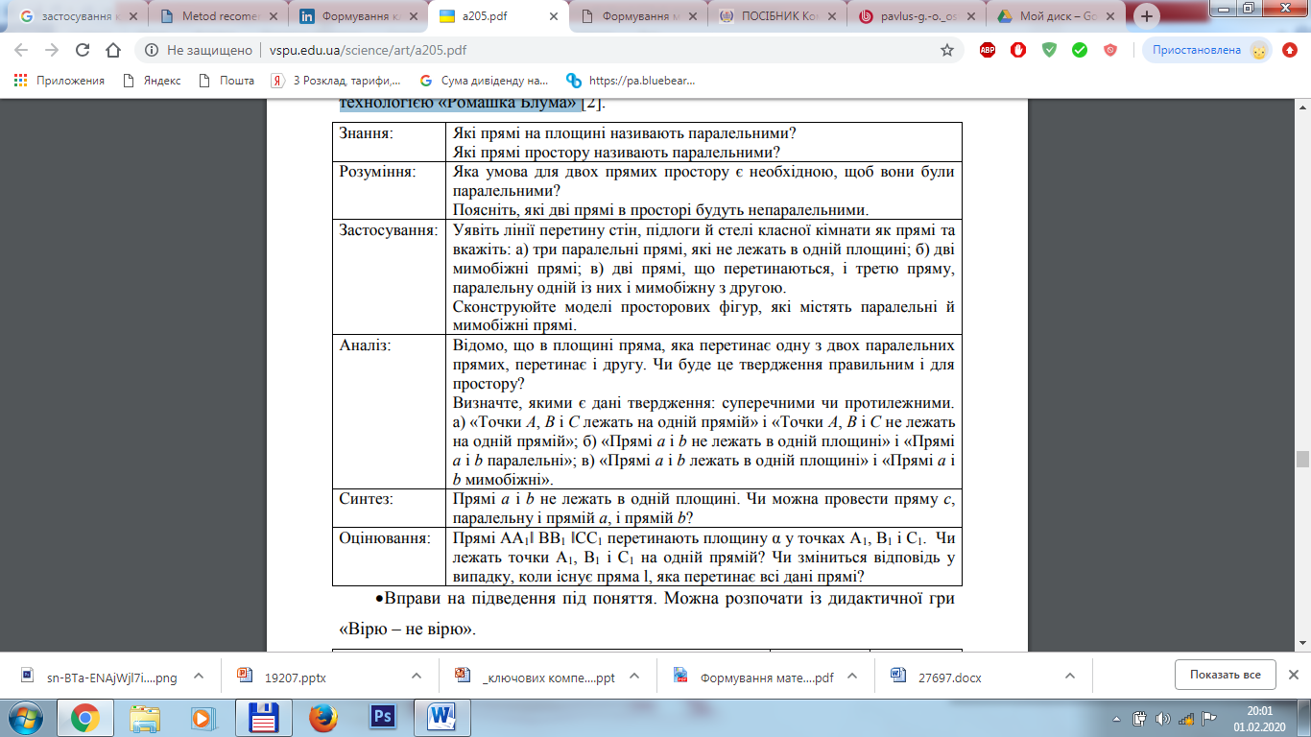
Урок формування умінь і навичок
Тема. Взаємне розміщення прямих у просторі
Технологія «Ромашка Блума»

Slide 6

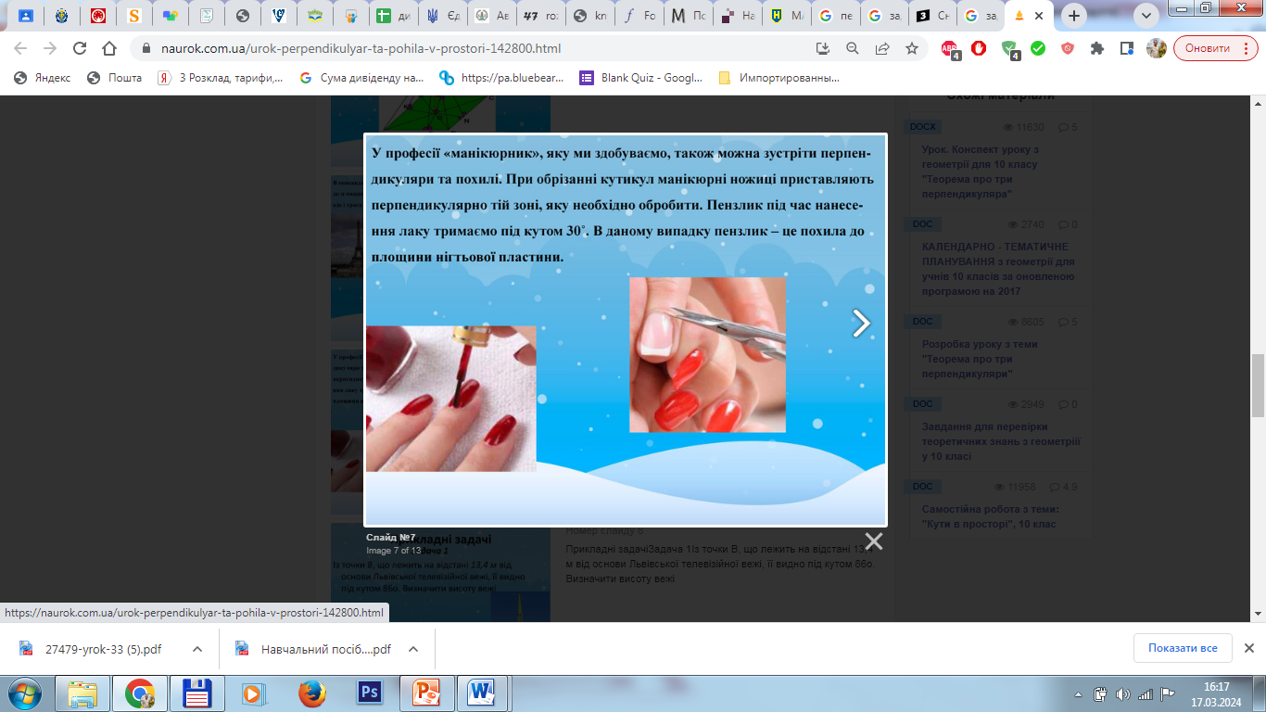
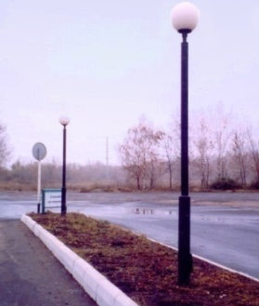
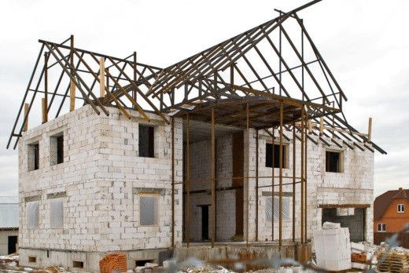
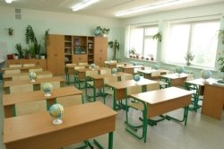
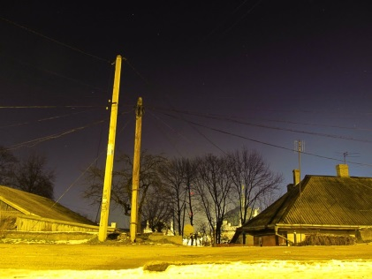
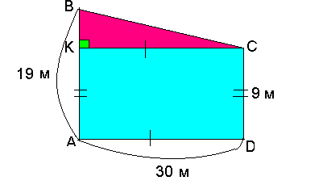
Урок формування умінь і навичок
Тема. Перпендикулярність прямої до площини
- Приклади перпендикулярності прямої до площини в реальності.
- Формулюю означення перпендикулярності прямої до площини.
- Створюю проблемну задачу: Як поставити стовп перпендикулярно поверхні Землі? Ваші дії.
- Узагальнення і систематизація набутих знань та вмінь (задача).
- Потрібно протягнути два електричні дроти від стовпа до будинку. На стовпі вони кріпляться на висоті 19 м, а на стіні будинку - 9 м. Скільки потрібно дроту, якщо відстань від стовпа до будинку становить 30 м, а на кріплення і провисання слід додати 5% знайденої довжини.
Математична модель

Slide 7

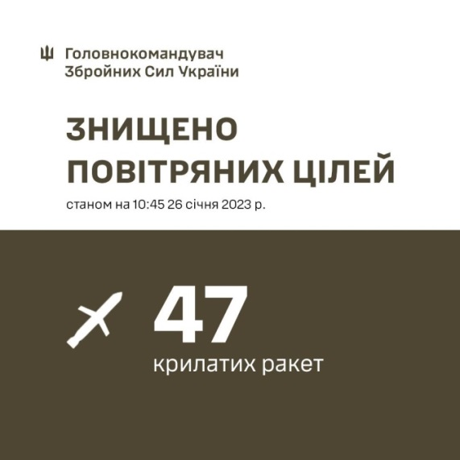
Урок узагальнення та систематизації знань
Тема. Дійсні числа. Відсоткові розрахунки
Під час масованого обстрілу по Україні було випущено 55 ракет, 47 з яких збила протиповітряна оборона.
На скільки відсотків кількість збитих ракет більша за кількість тих, що не вдалося знешкодити?
Скласти кошторис перукарської послуги «Фарбування короткого волосся», якщо 100 мл барвника коштує 380 грн , 1 л окисника - 45 грн,
1 л шампуню – 140 грн, 1 л бальзаму 150 грн, робота майстра – 700 грн.

Slide 8
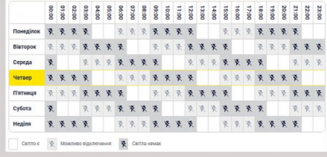
Урок узагальнення та систематизації знань
За графіком, представленим у таблиці наявність світла в четвер у одній із груп можлива від 6 до 12 годин за добу, а його відсутність може тривати від 12 до 18 годин.
Оцініть за допомогою нерівності різницю інтервалів постачання електроенергії.

Slide 9

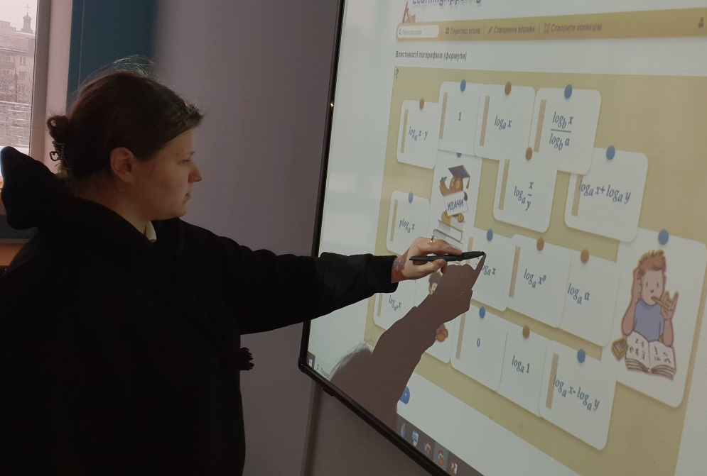
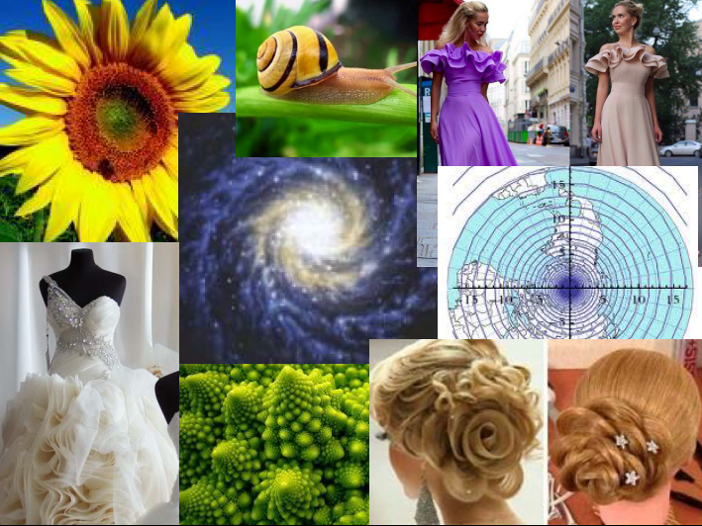
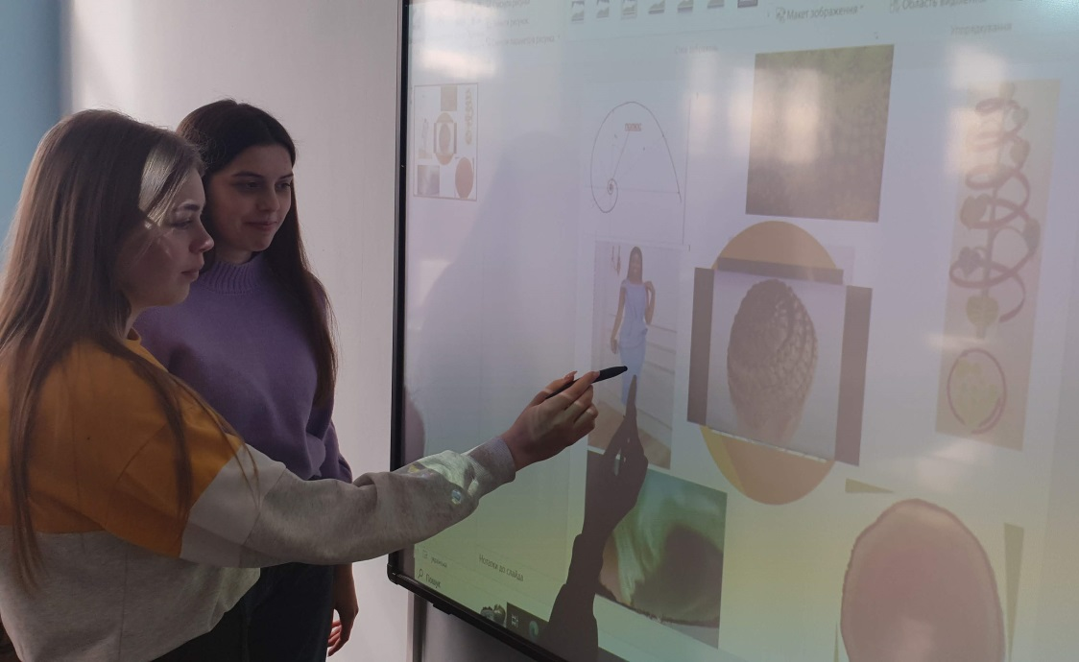
Урок формування умінь і навичок
Тема. Логарифмічна функція
Математичне лото
Що спільного на цих зображеннях?

Slide 10
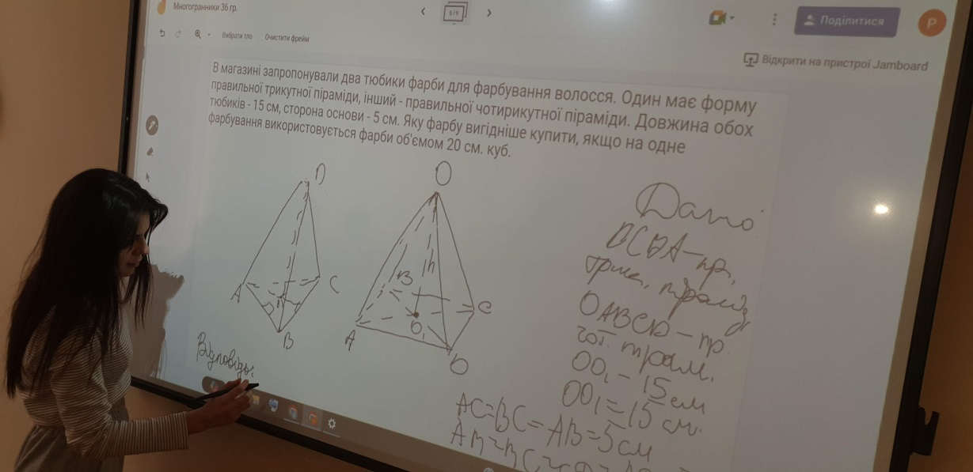
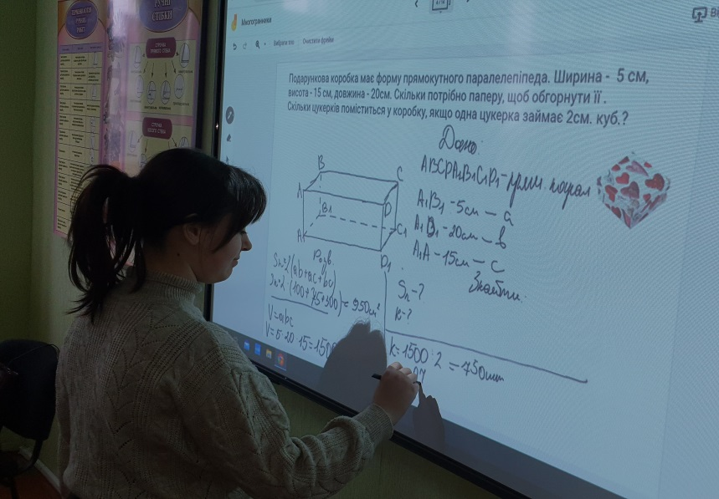
Урок узагальнення та систематизації знань
Тема. Об’єми та площі поверхонь многогранників
В магазині запропонували два тюбики фарби для фарбування волосся. Один має форму правильної трикутної піраміди, інший - правильної чотирикутної піраміди. Довжина обох тюбиків - 15 см, сторона основи - 5 см. Яку фарбу вигідніше купити, якщо на одне фарбування використовується фарби об'ємом 20 см. куб.
Нігтьова пластина має форму прямокутника 2х1. Скільки лаку витратить фахівець, щоб покрити ніготь 4 рази, якщо товщина одного покриття 0,04 см.
Подарункова коробка має форму прямокутного паралелепіпеда. Ширина - 5 см, висота - 15 см, довжина - 20см. Скільки потрібно паперу, щоб обгорнути її .
Скільки цукерків поміститься у коробку, якщо одна цукерка займає 2см.

Slide 11
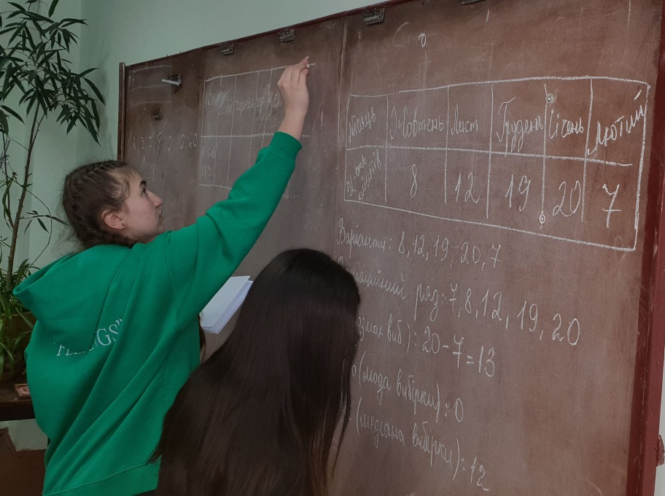
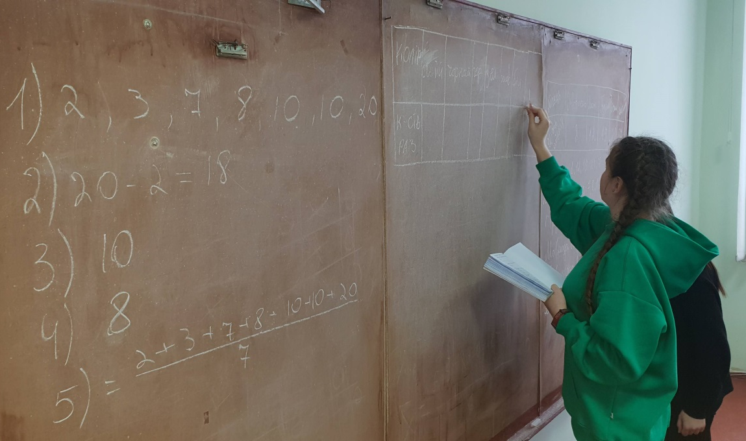
Урок перевірки і корекції знань, умінь і навичок
Тема. Елементи статистики
Скласти задачу професійного характеру; знайти елементи статистики.
У жовтні кератин зробили 8 дівчат, у листопаді – 12, в грудні – 19, в січні – 20, а в лютому – 7.
За тиждень у манікюрному салоні пофарбували нігті: 8 – у синій,
20 – чорний, 10 – червоний, 2- жовтий, 3 – зелений і 7 – білий.

Slide 12
ЕТАПИ РОЗВ’ЯЗАННЯ ПРИКЛАДНОЇ ЗАДАЧІ
попередній аналіз об’єкта дослідження
побудова моделі
реалізація моделі математичними методами
аналіз одержаних результатів
перенесення на образ, що вивчається.

Slide 13
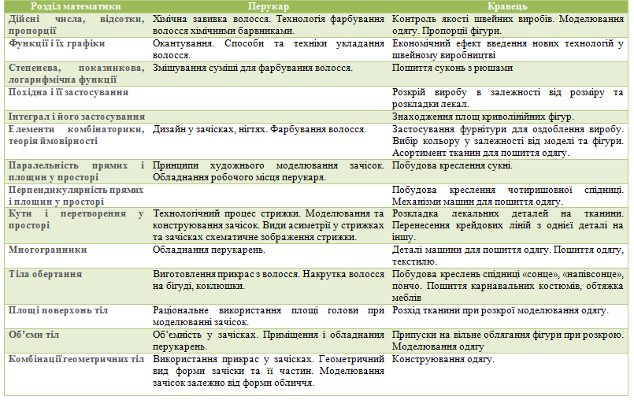
Взаємозв’язок математики професіями

